Slide 1
Ma proposition :
Avec le Cabinet « Au fil de l’eau », lieu névralgique de mon activité de Thérapeute, je vous propose un lieu permettant de vous accompagner et vous soutenir dans les périodes de turbulence.
Situé à la croisée de la Loire et de la mer, il parle d’eau, de fluidité mais aussi de tumultes où forces contraires et courants peuvent s’opposer mais pour toujours s’ajuster ! « Au fil de l’eau... » est aussi une histoire de fil(s), lien ténu que nous suivons, que nous tenons, que nous dénouons, que nous tordons, que nous coupons en fonction de nos moments de vie. Mais le fil résiste et permet de retrouver sa route, il est celui que l’on peut dérouler et surtout re-tricoter…
Outils et Thérapies proposées
La Gestalt Thérapie
Cette méthode d’accompagnement se centre sur « l’ici et maintenant » et la manière dont chacun gère le contact avec son environnement et plus particulièrement le contact avec autrui. . Le travail d’ajustement et de mobilisation de ressources a lieu dans la rencontre avec le thérapeute et dans ce qui se vit dans la séance. Chaque problème de la vie peut être abordé.
La Gestalt Thérapie appartient aux psychothérapies comportementalistes, elle est aussi appelée Thérapie de Contact.
Le Reiki Autre outil de soin que j’utilise en fonction de l’état émotionnel du patient. Il s’agit d’une technique d’apposition des mains sur l’ensemble du corps qui dissipe les nœuds énergétiques à l’origine des blocages. Le Reïki vise plus largement à relancer une dynamique de notre corps et à accéder plus librement à la force de notre mental.
La Walk-Thérapie Cette thérapie prend la forme de promenades guidées et accompagnées où l’écoute est autre… Marcher permet de ne plus être en état d’alerte, de contrôler son environnement et de se centrer sur soi.
Venue des Etats Unis , cette méthode appartient aux psychothérapies brèves.
Cabinet « Au fil de l’eau »
Sophie Reboul Gestalt-Thérapeute 06 42 70 39 67
Séance de 50 mns à 1h30 en fonction de la thérapie mise en œuvre
Tarif 50 euros – 50 mns et/ou 70 euros – 1h30
Sur rendez-vous uniquement

Slide 2
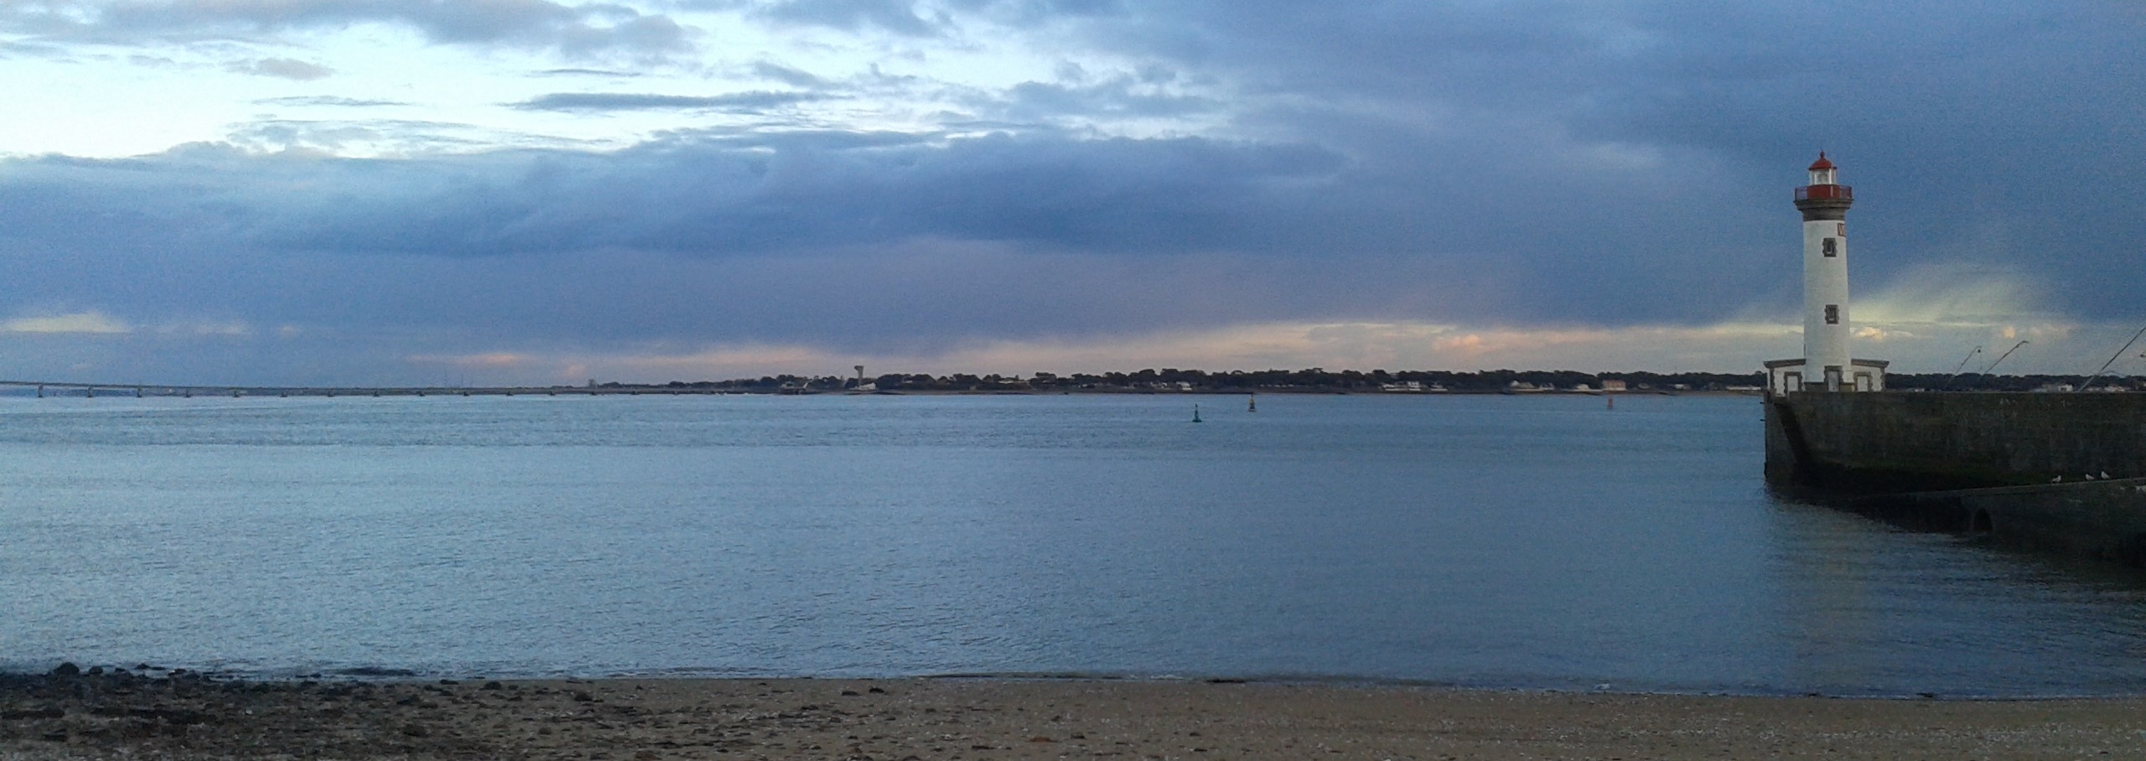
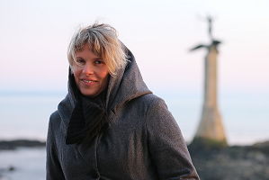

Cabinet « Au fil de l’eau »
C’est là que l’ACCOMPAGNEMENT peut être un élément RESSOURCE.
Il peut permettre de regarder autrement une situation, de la revisiter pour la mettre à sa juste place…
L’ACCOMPAGNEMENT aide au repositionnement face à un contexte, à un environnement et cela, pour un mieux-être au monde et un mieux-vivre.
Gestalt-thérapeute par conviction, je vous propose de vous accueillir et de vous accompagner dans un PAS à PAS THERAPEUTIQUE visant à trouver ensemble les bonnes clés pour résoudre vos problématiques personnelles ou professionnelles…
Et si cela commençait par prendre un temps pour vous ? (et que pour vous ! )
en posant les armes si nécessaire,
en revisitant votre parcours en partant d’aujourd’hui,
en vous permettant d’appréhender différemment des situations et en finir avec les schémas répétitifs
en travaillant sur vos repères pour retrouver un nouvel
appétit de Vie.
Les possibilités sont grandes et les résultats surprenants car pas toujours là où on les attend… et pourtant si ajustés !
Y faire face alors que fragilisé(e) peut s’avérer compliqué et même parfois insurmontable…
Besoin de faire une pause et du tri dans sa vie, Impression d’être débordé(e) et de ne pas arriver à se poser,
Moment difficile à traverser
( deuil, séparation, maladie, changement de cap professionnel),
Chacun de nous se trouve confronté(e) à ces épreuves à un moment ou à un autre…
Thérapeute comportementaliste, certifiée en Gestalt Thérapie, praticienne en Reïki , spécialiste en Communication d’entreprise depuis 20 ans,
Un constat :
Sophie Reboul Gestalt-Thérapeute 06 42 70 39 67

Slide 3
Cabinet « Au fil de l’eau »
Sophie Reboul Gestalt-Thérapeute 06 42 70 39 67
Thérapeute comportementaliste, certifiée en Gestalt Thérapie, praticienne en Reïki , spécialiste en Communication d’entreprise depuis 20 ans,
Un constat
Besoin de faire une pause et du tri dans sa vie, Impression d’être débordé(e) et de ne pas arriver à se poser,
Moment difficile à traverser
( deuil, séparation, maladie, changement de cap professionnel),
Chacun de nous se trouve confronté(e) à ces épreuves à un moment ou à un autre…
Gestalt-thérapeute par conviction, je vous propose de vous accueillir et de vous accompagner dans un PAS à PAS THERAPEUTIQUE visant à trouver ensemble les bonnes clés pour résoudre vos problématiques personnelles ou professionnelles…
Et si cela commençait par prendre un temps pour vous ? (et que pour vous ! )
en posant les armes si nécessaire,
en revisitant votre parcours en partant d’aujourd’hui,
en vous permettant d’appréhender différemment des situations et en finir avec les schémas répétitifs
en travaillant sur vos repères pour retrouver un nouvel
appétit de Vie.
Les possibilités sont grandes et les résultats surprenants car pas toujours là où on les attend… et pourtant si ajustés !
Y faire face alors que fragilisé(e) peut s’avérer compliqué et même parfois insurmontable…
C’est là que l’ACCOMPAGNEMENT peut être un élément RESSOURCE.
Il peut permettre de regarder autrement une situation, de la revisiter pour la mettre à sa juste place…
L’ACCOMPAGNEMENT aide au repositionnement face à un contexte, à un environnement et cela, pour un mieux-être au monde et un mieux-vivre.

